Slide 1
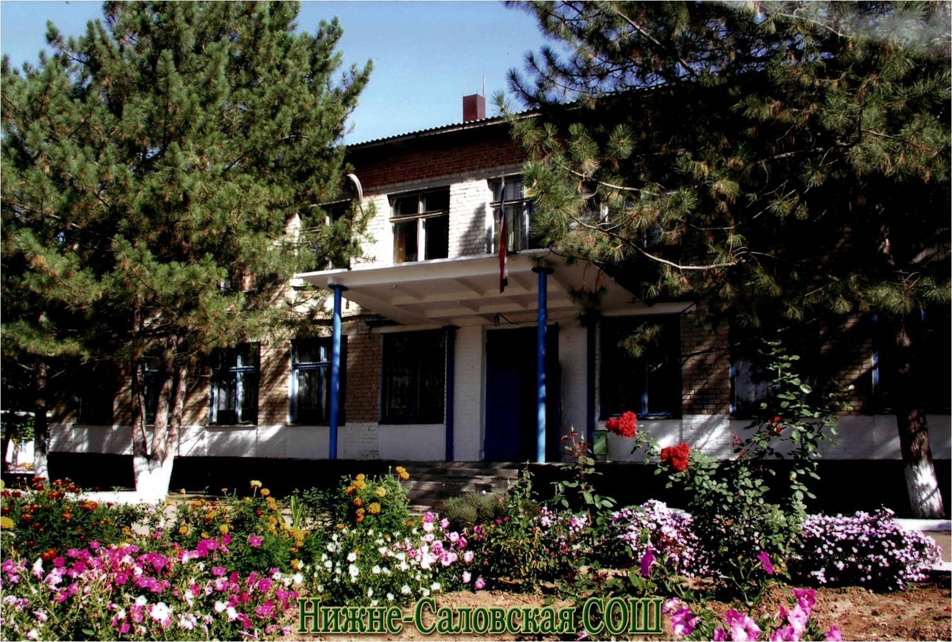
Чистый дом

Slide 2
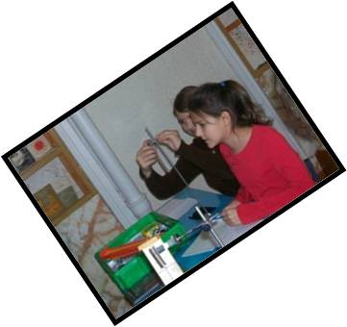
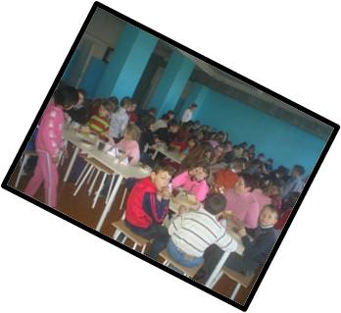
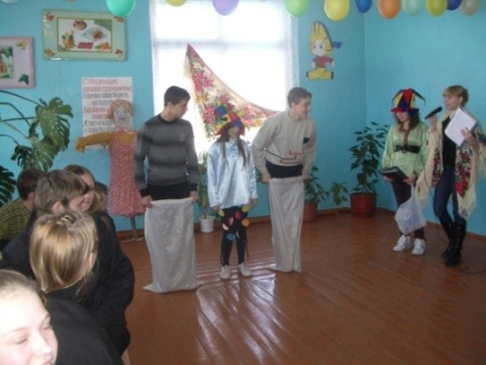
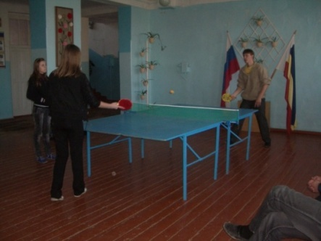
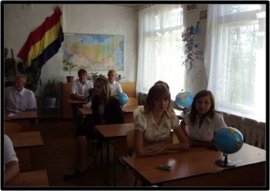
Разрешите нам немного
Рассказать о нашем доме:
Дом наш светел и приветлив,
Здесь уютно и тепло.
Здесь откроют путь, дорогу,
К знаниям пробьют окно.

Slide 3
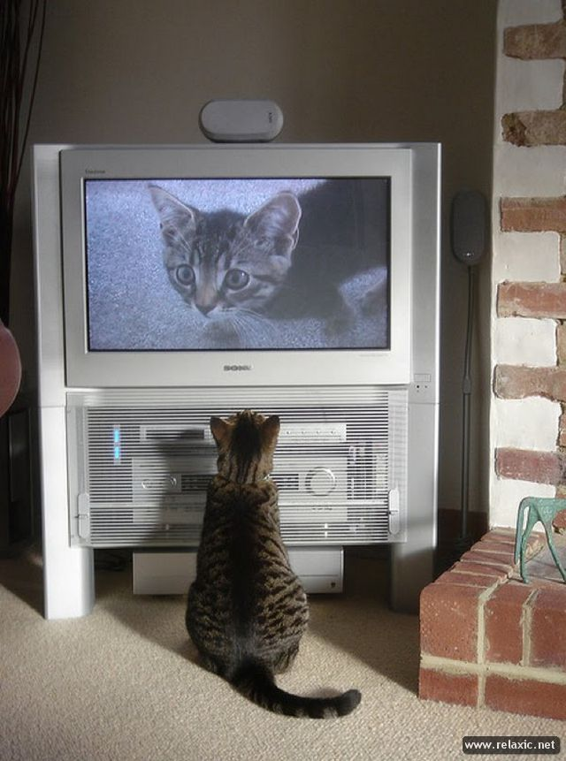
Кто-то смотрит телевизор,
Кто-то чинит велосипед,

Slide 4
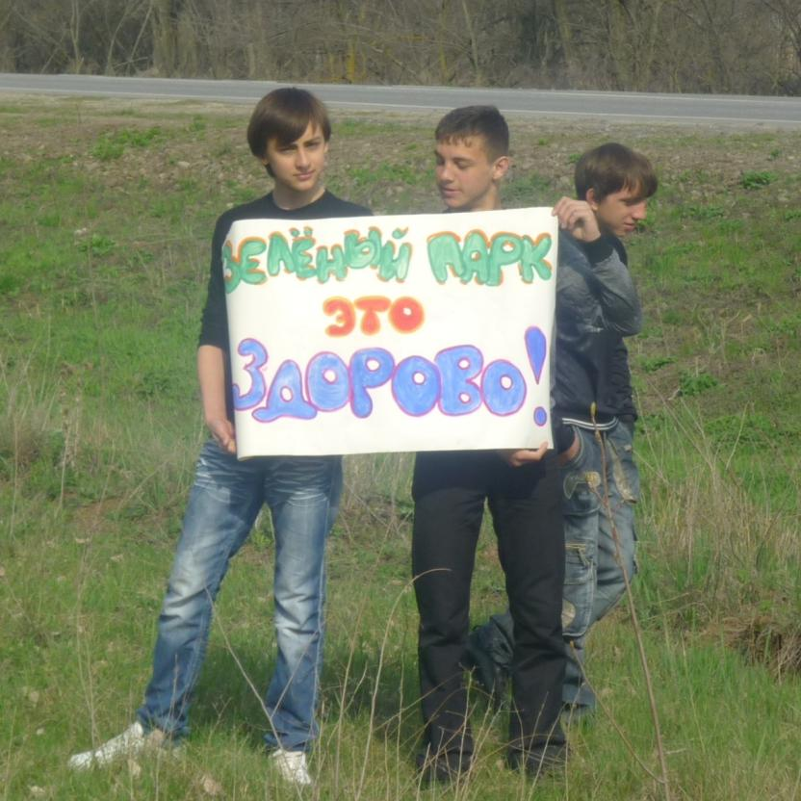
Ну, а мы расскажем басню
Про «зелёный» наш проект.

Slide 5
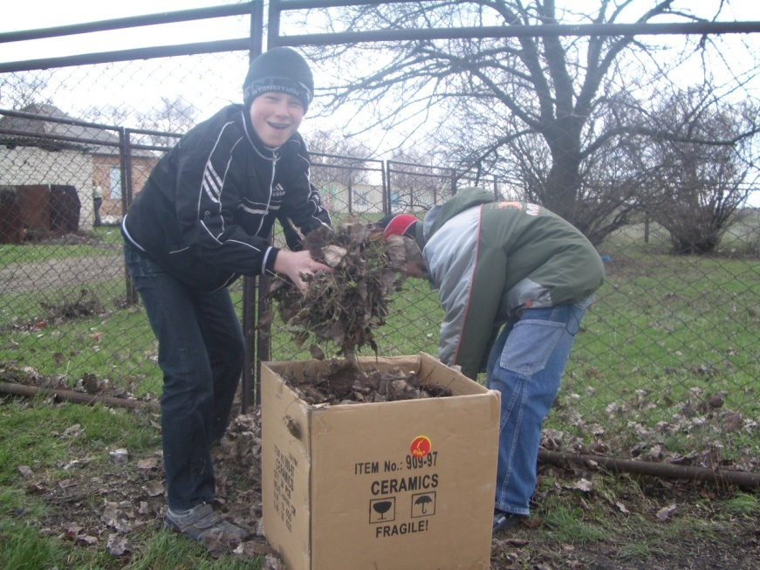
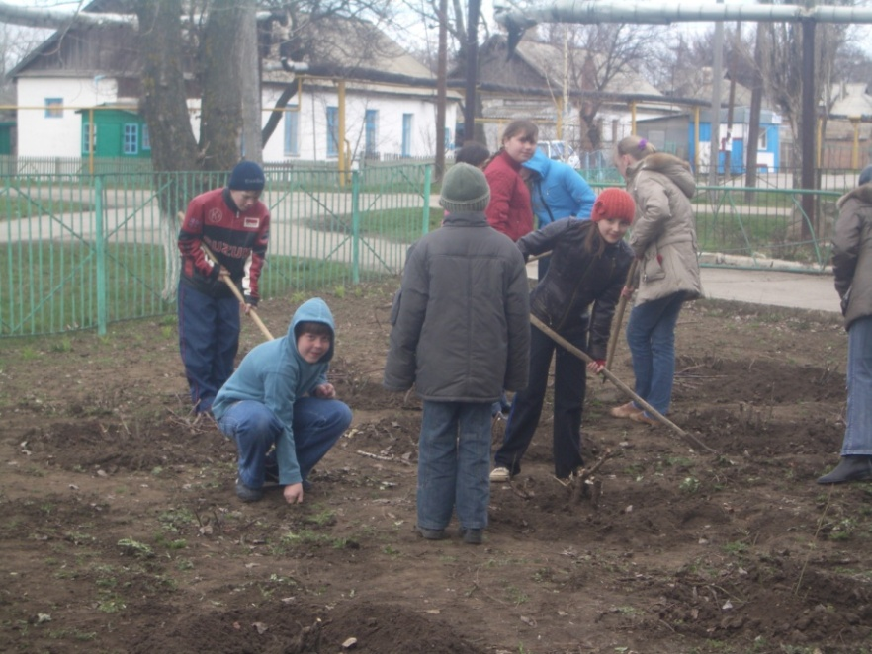
Уборка школьного двора
Для начала всё убрали,
Всё расчистили кругом.
Чистым сделали тот дом,
Дом, в котором все живём!

Slide 6
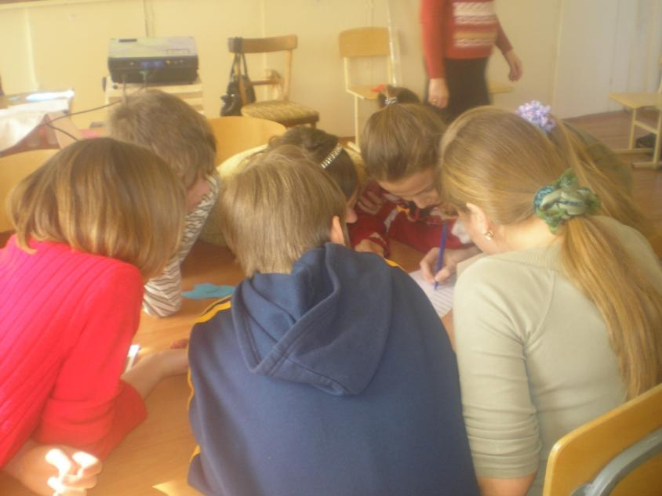
Долго думали, гадали,
Как помочь природе всей?
И, наконец-то, мы решили,
Подарить растения ей.

Slide 7
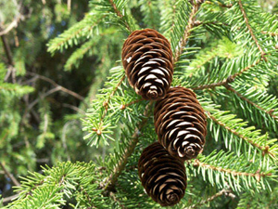
На свете есть много растений разных:
Красивых, пахучих, высоких, прекрасных!
Но для нашей души нет милей,
Чем вдыхать запах могучих елей.

Slide 8
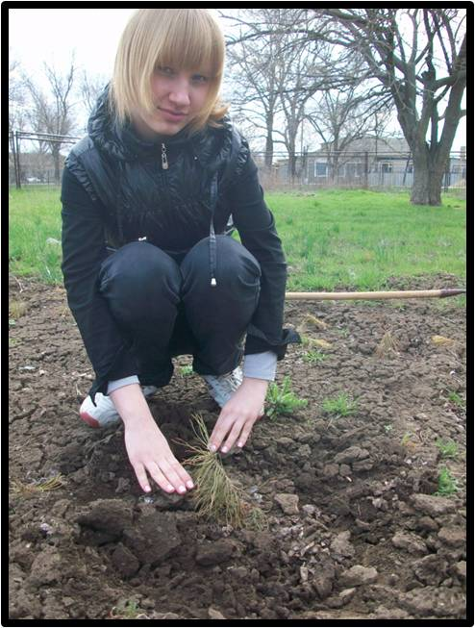
Озеленение школьного двора
Елочка-иголочка, душистый аромат.
Радуешь ты деток каждый год подряд.
Мы тебя посадим, вырастем, польем-
Будем наслаждаться каждым новым днём.

Slide 9
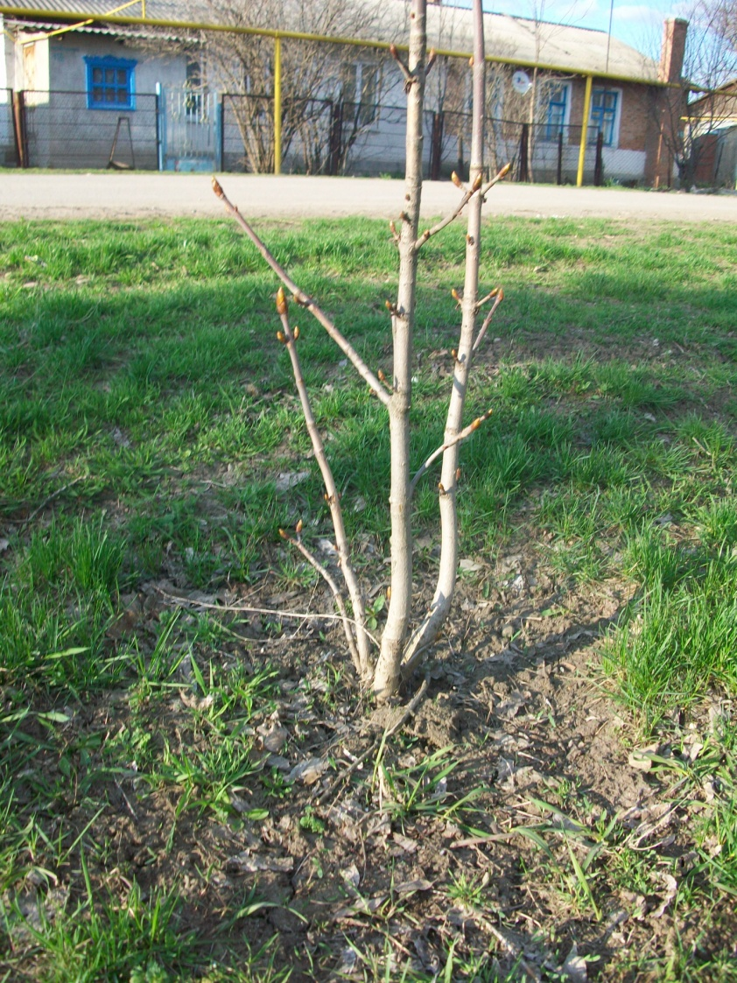
Как хорошо в знойное лето,
Где-нибудь спрятаться нам от жары!
Озеленение школьного двора
Для этого мы посадили деревья
С коротким именем «каштан».

Slide 10
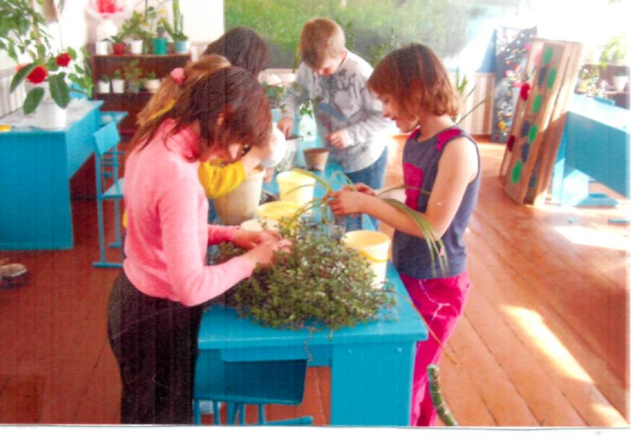
Всем давным-давно известно,
Что растения важны.
И, конечно, без сомненья
Очень нам они нужны.
Озеленение школы
Мы поэтому решили,
Без цветов нам никуда.
Мы посадим их в горшочки,
Будет рада детвора!

Slide 11
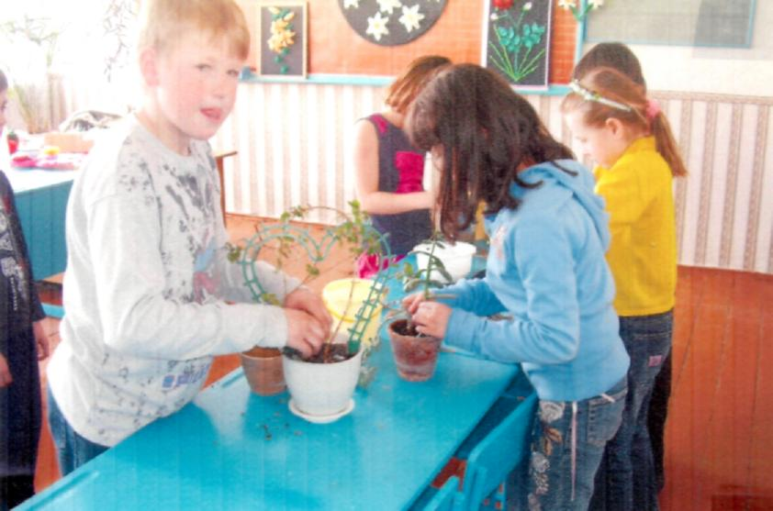
Озеленение школы
Чтоб цветочки не пропали,
Нужно, чтоб их удобряли.

Slide 12
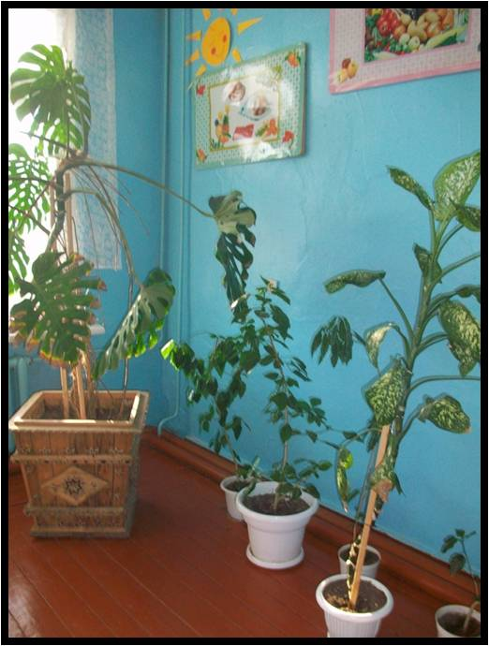
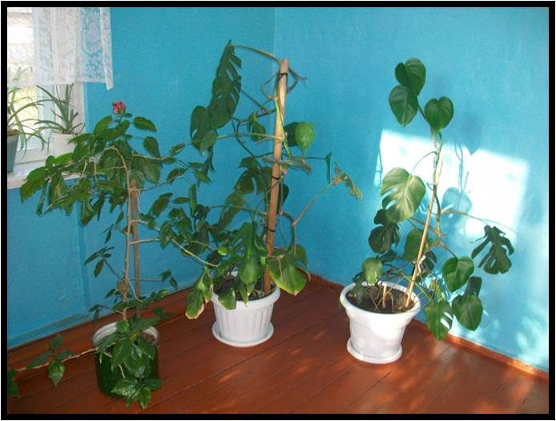
Растите, наши чуткие цветы,
Уж очень нам вы все милы.
Озеленение школы

Slide 13
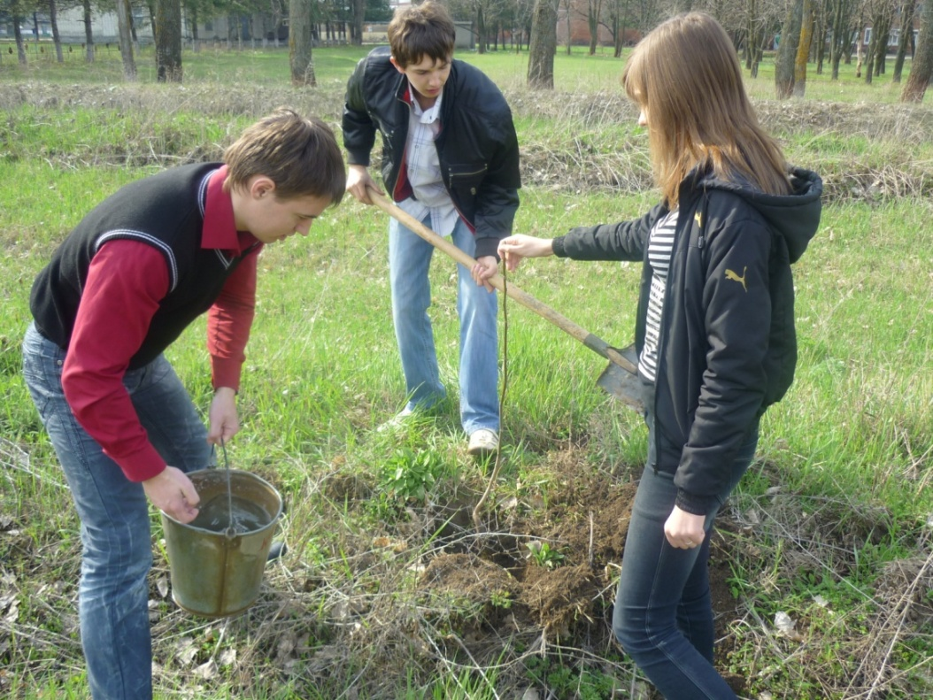
Озеленение улиц посёлка
Нам надоели серые будни!
Всюду машины рычат и дымят.
Они загрязняют нашу планету,
Выбрасывая вредный для воздуха газ.
Чтоб сохранить умиленье природы,
Посадим деревья мы рядом с дорогой.
Будем воздухом чистым дышать
И настроение всем поднимать.

Slide 14
Вот такой короткий сказ,
Мы поведали для Вас.
Но стоит нам запомнить:
Чтоб планету сохранить,
Надо нам ее любить !!!

